Slide 1
Дробь от числа
урок1

Slide 2
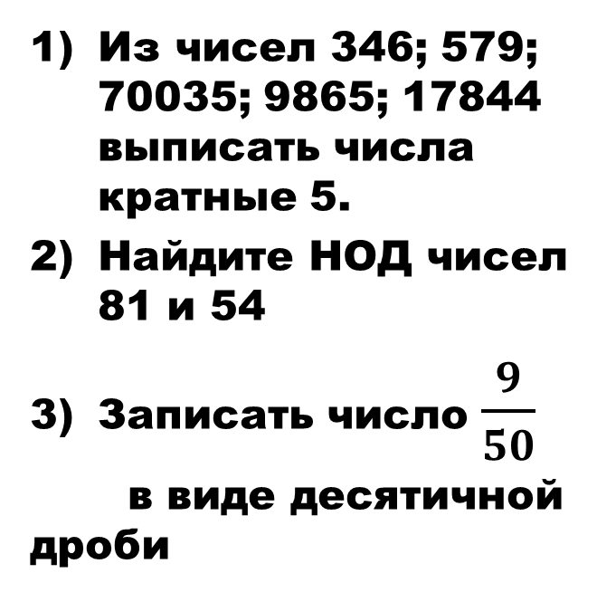
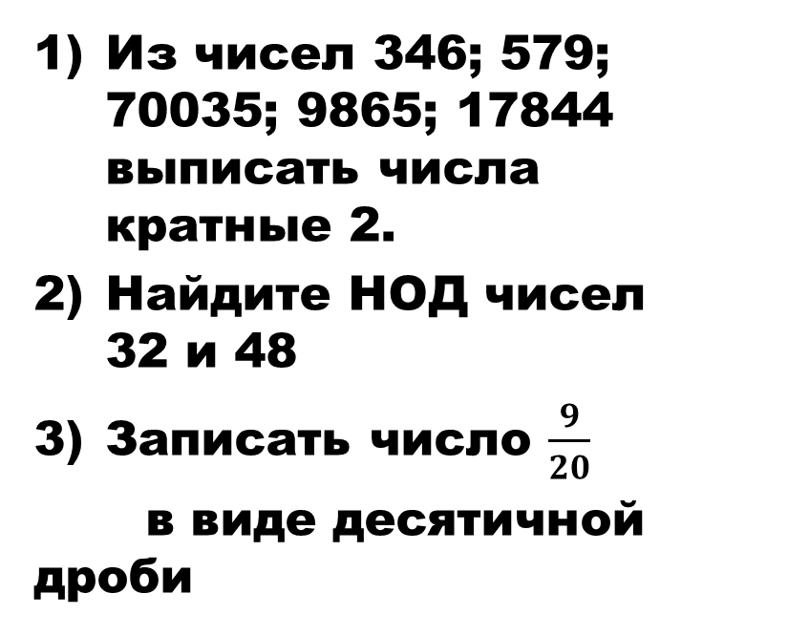
Подготовка к ВПР
Вариант 1
Вариант 2
Из чисел 346; 579; 70035; 9865; 17844 выписать числа кратные 2.
Найдите НОД чисел
32 и 48
Записать число $\frac{9}{20}$
в виде десятичной дроби
Из чисел 346; 579; 70035; 9865; 17844 выписать числа кратные 5.
Найдите НОД чисел
81 и 54
Записать число $\frac{9}{50}$
в виде десятичной дроби

Slide 3
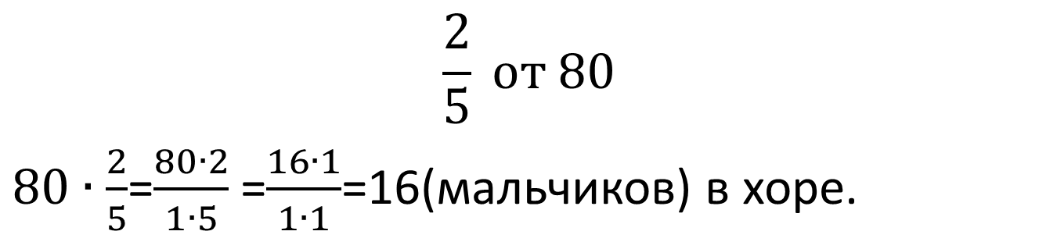

В хоре 80 учеников, $\frac{2}{5}$ из них составляют мальчики. Сколько мальчиков в хоре?
80
?
Чтобы найти дробь от числа, надо это число умножить на дробь.
$$\frac{2}{5} от 80$$
$80∙\frac{2}{5}$=$\frac{80∙2}{1∙5}$ =$\frac{16∙1}{1∙1}$=16(мальчиков) в хоре.

Slide 4
При переработке сахарной свеклы получают 13% сахара от массы всей свеклы. Сколько сахара можно получить из 50т сахарной свеклы?
 | % | т
сахар | 13 | ?
свекла | 100 | 5о
Чтобы найти процент от числа нужно
проценты выразить десятичной дробью
умножить данное число на эту дробь
13% от 50
1) 13% = 0,13
2) 50 • 0,13 = 6,5(т) сахара может получить.

Slide 5
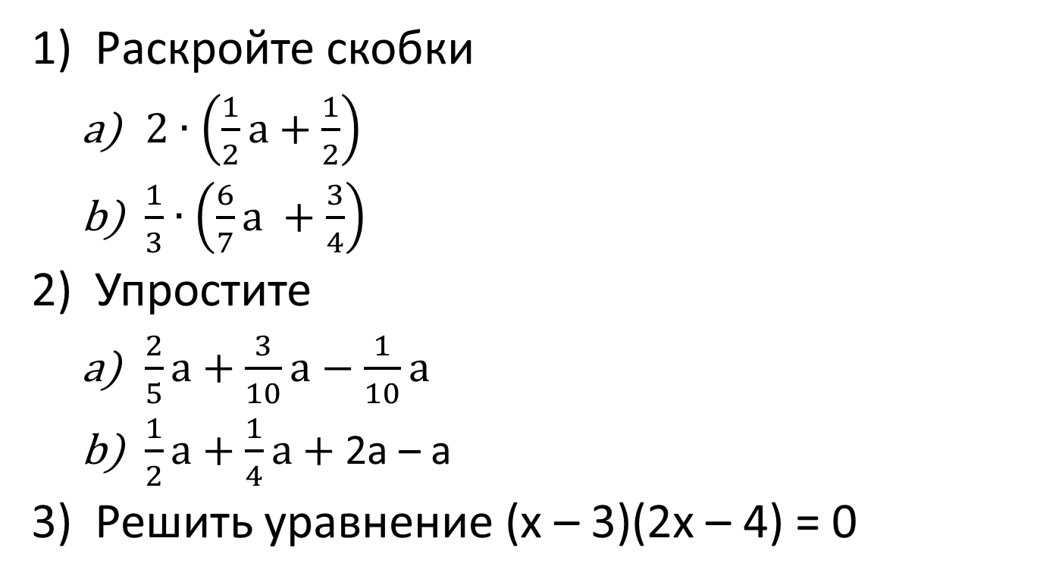
Повторение.
Раскройте скобки
  $2∙\left(\frac{1}{2}а+\frac{1}{2}\right)$
  $\frac{1}{3}∙\left(\frac{6}{7}а +\frac{3}{4}\right)$
Упростите
  $\frac{2}{5}а+\frac{3}{10}а−\frac{1}{10}а$
  $\frac{1}{2}а+\frac{1}{4}а+$2а – а
Решить уравнение (x – 3)(2x – 4) = 0

